Slide 1
Barcode
Barcode
Scanner
Scanner
바코드 스캔
식품 리스트
설정
HELP
About

Slide 2
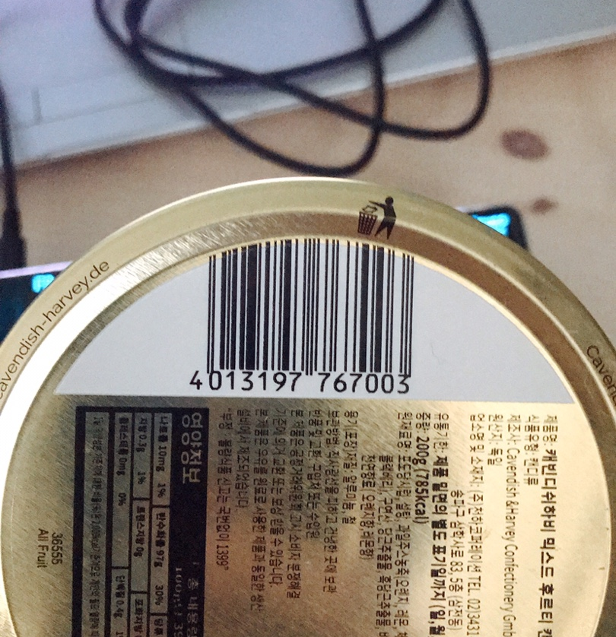
Barcode
Barcode
Scanner
Scanner
식품 유형
스캔 중입니다.

Slide 3
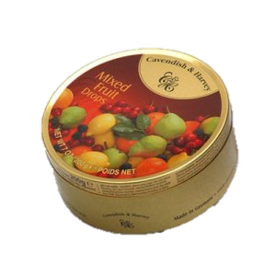
Barcode
Barcode
Scanner
Scanner
식품 유형
캐빈디쉬하비 종합과일 캔 캔디
200g
일 동안 저장
이 식품을
200일 후에 알림이 울립니다.
메 모
저 장

Slide 4
Barcode
Barcode
Scanner
Scanner
캐빈디쉬하비 종합과일 캔 캔디
200g
유형 : 사탕 ( 캔디 )
촬영 날짜 : 2020년 05월 14일
식품 유형
캐빈디쉬하비 종합과일 캔 캔디
200g

Slide 5
Barcode
Barcode
Scanner
Scanner
설정
화면에 표기할 사항
○ 제품 유형
ex) 사탕류, 음료류, 과일류
○ 제품 만든 회사
ex) 농심, 오뚜기
언어
○ 한국어
○ ENGLISH
○ 日本語

Slide 6
Barcode
Barcode
Scanner
Scanner
HELP

Slide 7
Barcode
Barcode
Scanner
Scanner
About
개발자
백지훈 , 김재훈
연락처
Sample@Dankook.ac.kr
사용 약관
개인정보 보호 정책
Barcode
Barcode
Scanner
Scanner
바코드 스캐너

